Slide 1

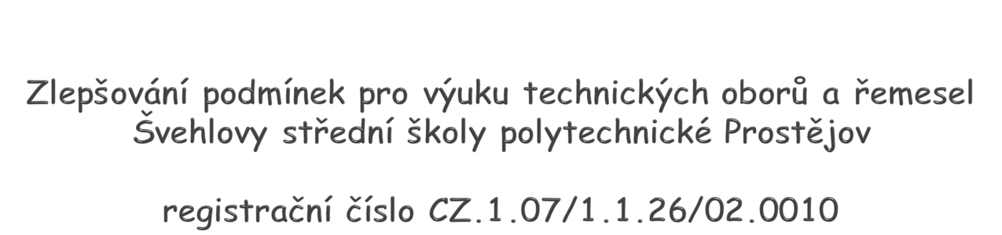

Slide 2
ZÁŘIVKOVÁ SVÍTIDLA
Autor: Pavel Porteš

Slide 3
ZÁŘIVKOVÁ SVÍTIDLA
Jsou to nízkotlakové trubice plněné rtuťovými parami , v nichž se ultrafialové záření výboje mění vrstvou luminoforu ve viditelné záření. Volbou vhodného luminoforu dosáhneme zbarvení světla na růžové, denní, a bílé. Připojují se na napětí 230V v sérii s tlumivkou. Toto napětí nestačí k zapálení výboje při studených elektrodách a proto se musí elektrody před zapálením nažhavit
a potom zvýšením napětím výboj zapálit.

Slide 4
K tomu použijeme doutnavkový startér. Startér je skleněná baňka, plněná neonem. Má dvě elektrody, jednu pevnou, druhou z dvojkovu. Za studena se elektrody nedotýkají. Připojíme-li zářivku na napětí 230V ve startéru vznikne doutnavkový výboj, elektroda z dvojkovu se zahřeje a prohne, až se obě elektrody spojí, v tom okamžiku prochází elektrodám i trubice velký proud, vyšší než jmenovitý proud zářivky a elektrody se rozžhaví na teplotu, při které dochází k emisi 800 °C .

Slide 5
Náplň trubice se ionizuje. Elektrody ve startéru přestanou být zahřívány doutnavkovým výbojem elektroda z dvojkovu se napřímí a rozpojí obvod. Rozpojením elektrod vznikne v obvodu napětí, vypíná se obvod s indukčností. Napětí, které se přitom indukuje ve vinutí tlumivky je 500V ,které se sčítá s napětím sítě a součet napětí se objeví na elektrodách zářivky. V zářivce se zapálí výboj. Při průtoku proudu zářivkou se síťové napětí rozdělí mezi trubici 100V – 120V a tlumivku 160V – 180V. Protože napětí na trubici je menší než napětí na výboji doutnavky startéru, doutnavka již nezapálí.

Slide 6
Paralelně k doutnavce je připojen kondenzátor 0,005 M, který zlepšuje zapalovací podmínky
a omezuje rušení elektromagnetických vln. Účiník zářivky vlivem tlumivky je menší než 0,5 proto se kompenzuje na hodnotu 0,95 paralelně zapojeným kondenzátorem. Pro odrušení celého svítidla je v přívodu připojen odrušovací kondenzátor. Pro odstranění stroboskopického jevu se svítidla napájí odlišnými fázemi.

Slide 7
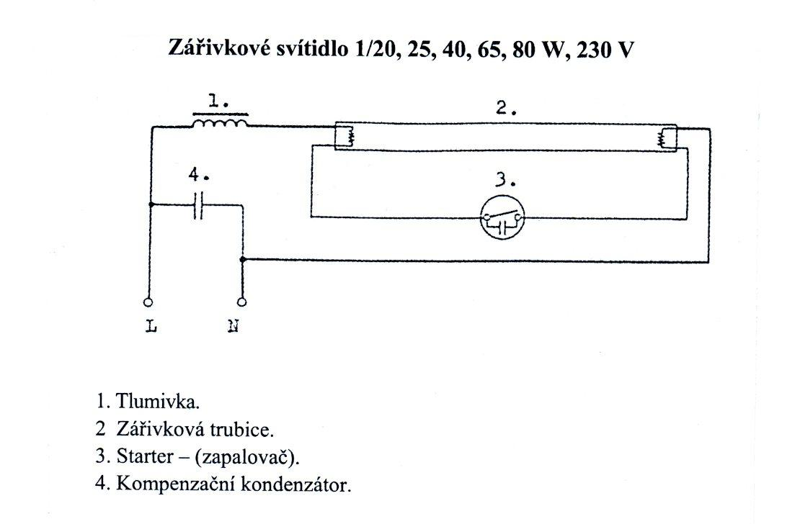

Slide 8
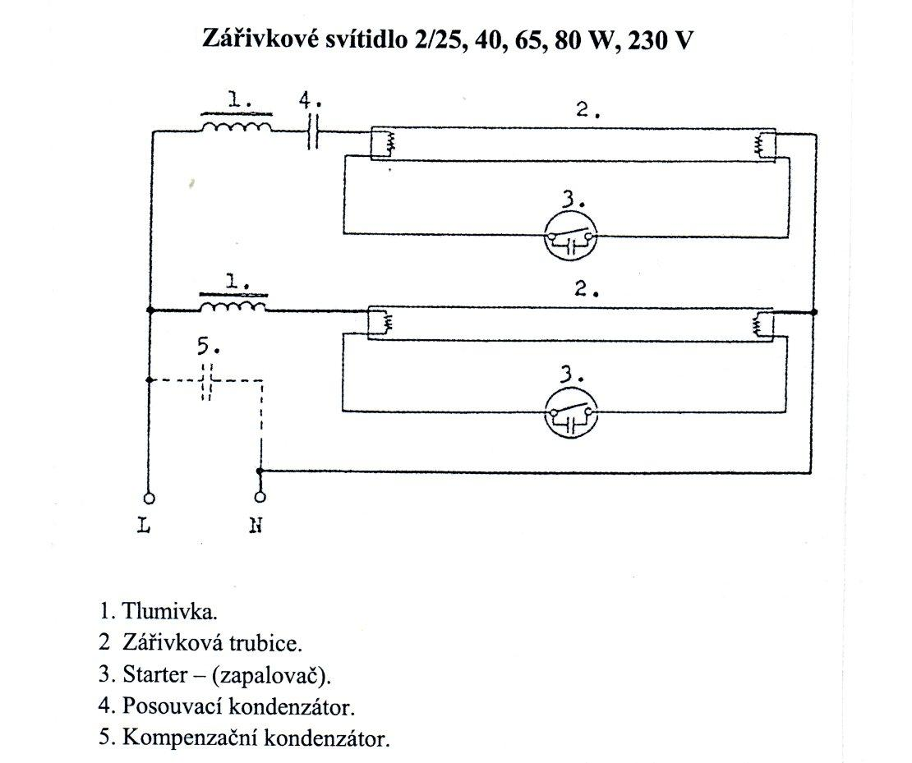

Slide 9
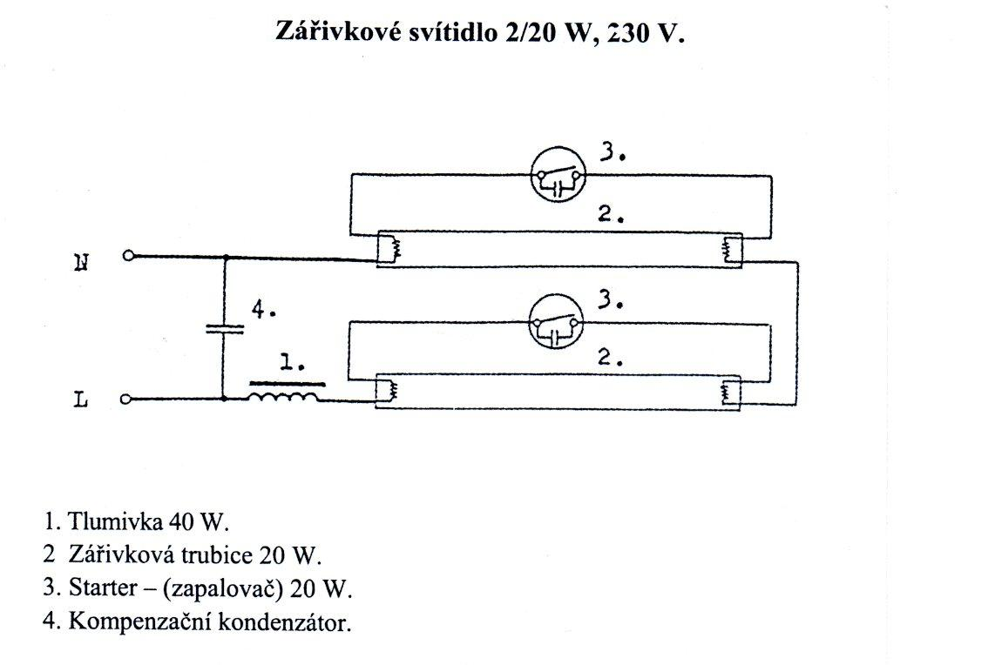

Slide 10
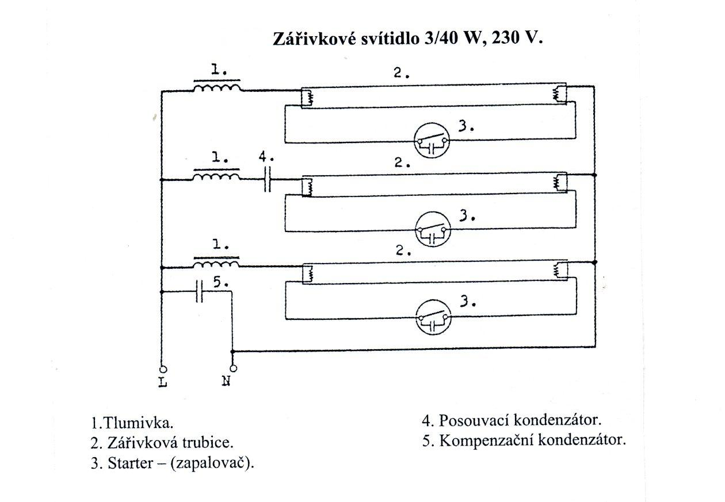

Slide 11
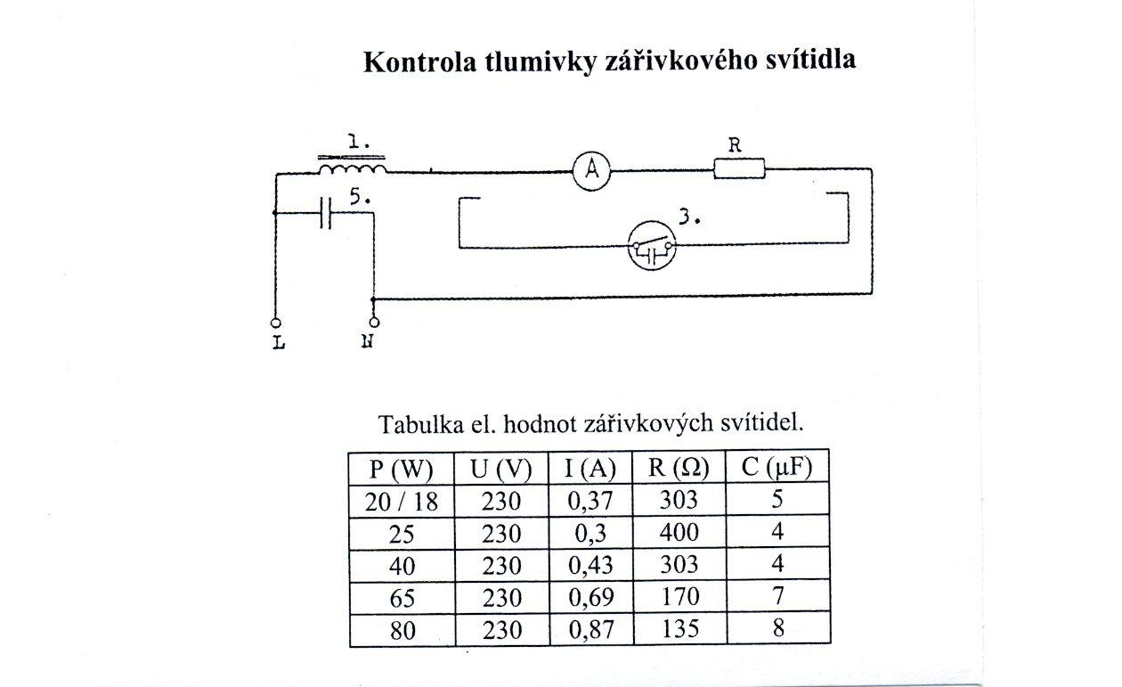

Slide 12
Při provozu moderních světelných zdrojů bývají stále častěji používány elektronické předřadníky, k jejichž výhodám patří zejména:
-úspora energie
-prodloužení životnosti světelných zdrojů
-vysoký komfort osvětlení díky okamžitému startu bez blikání a VF-provozu bez míhání
-malé rozměry, nízká hmotnost
-automatické odpojení na konci života světelného zdroje

Slide 13
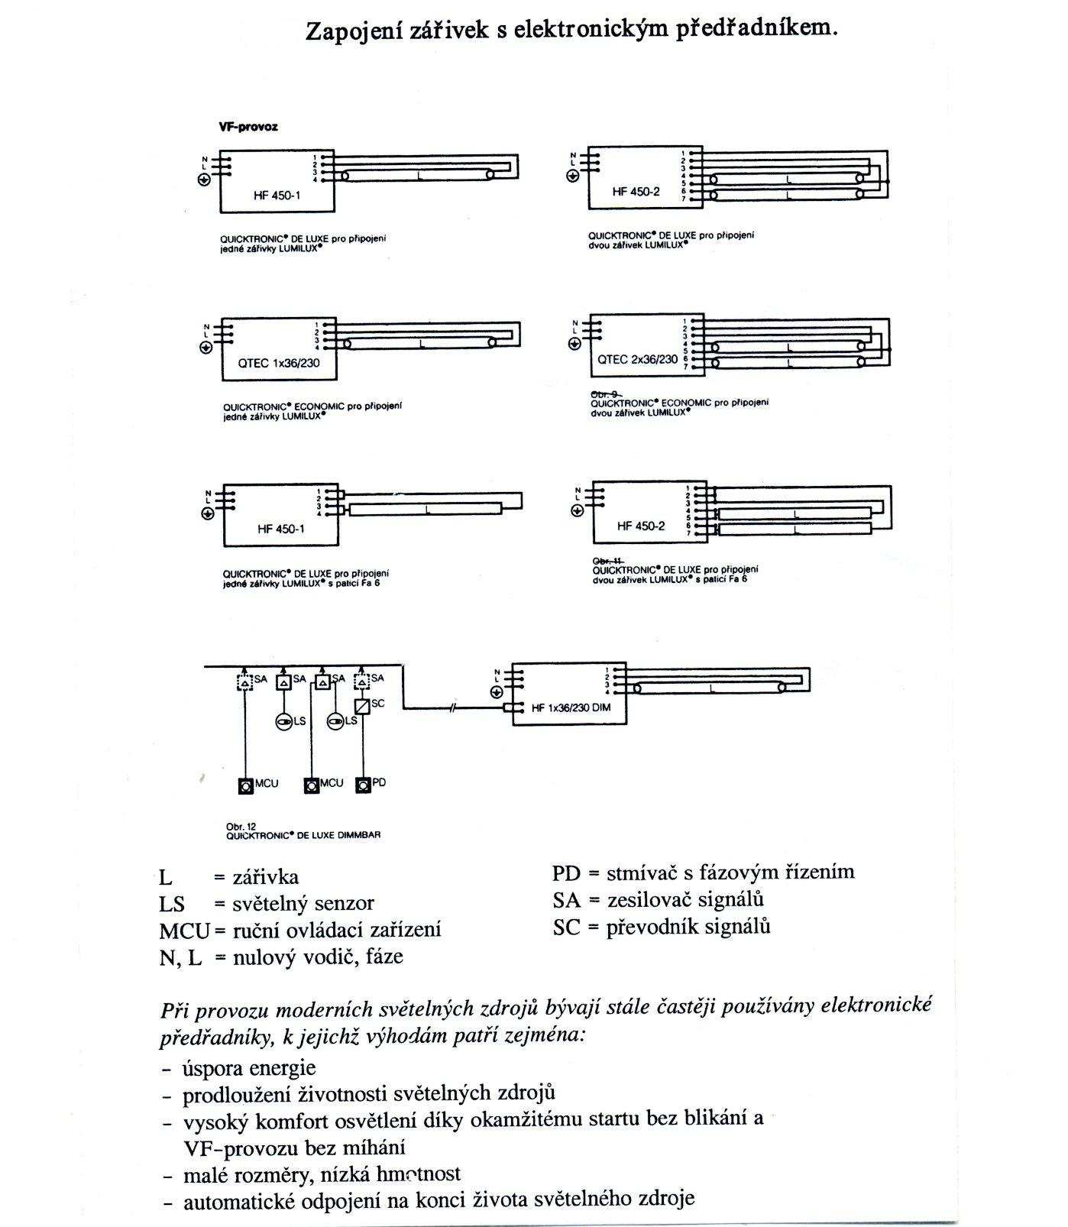

Slide 14
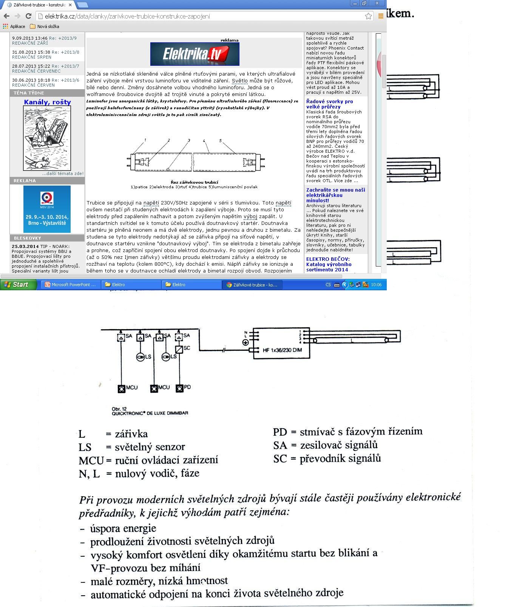

Slide 15
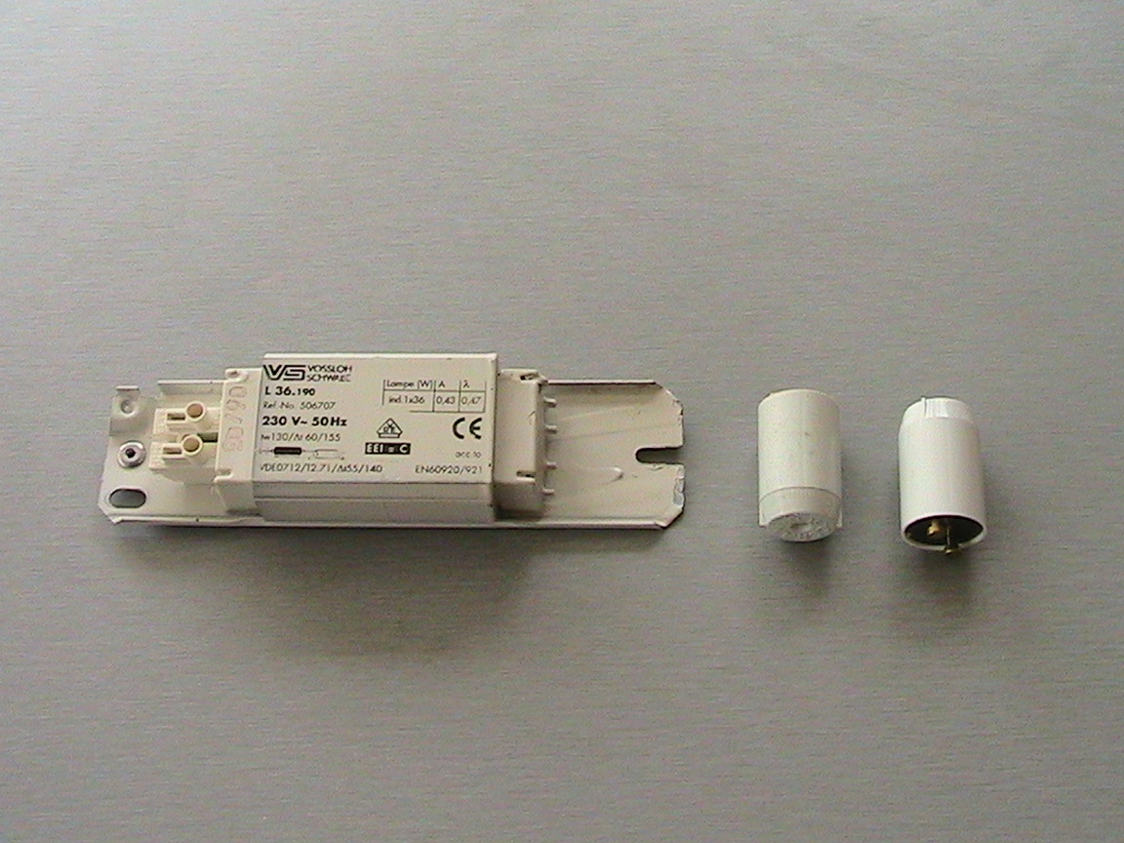
Tlumivka
Startéry

Slide 16
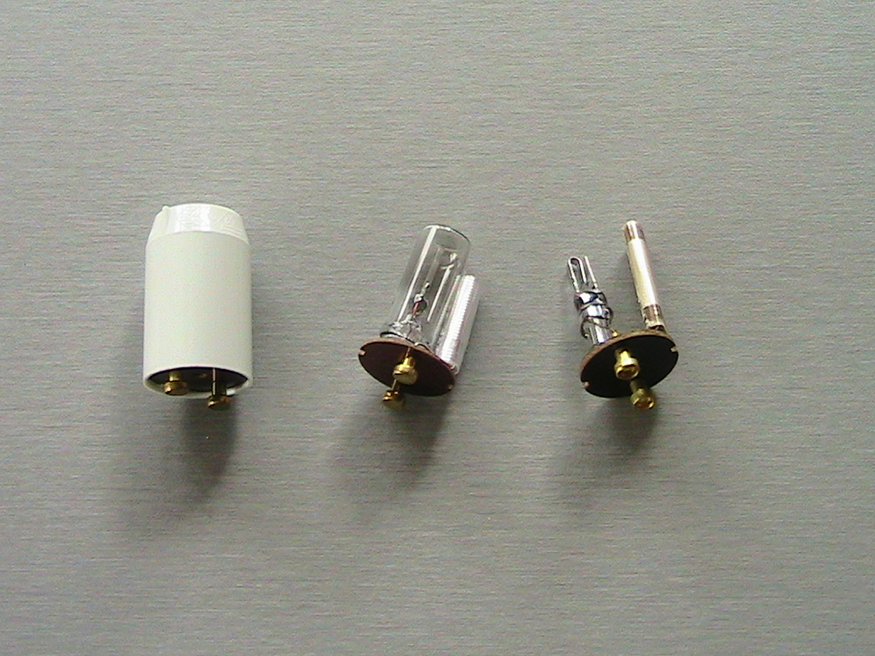
Startéry

Slide 17
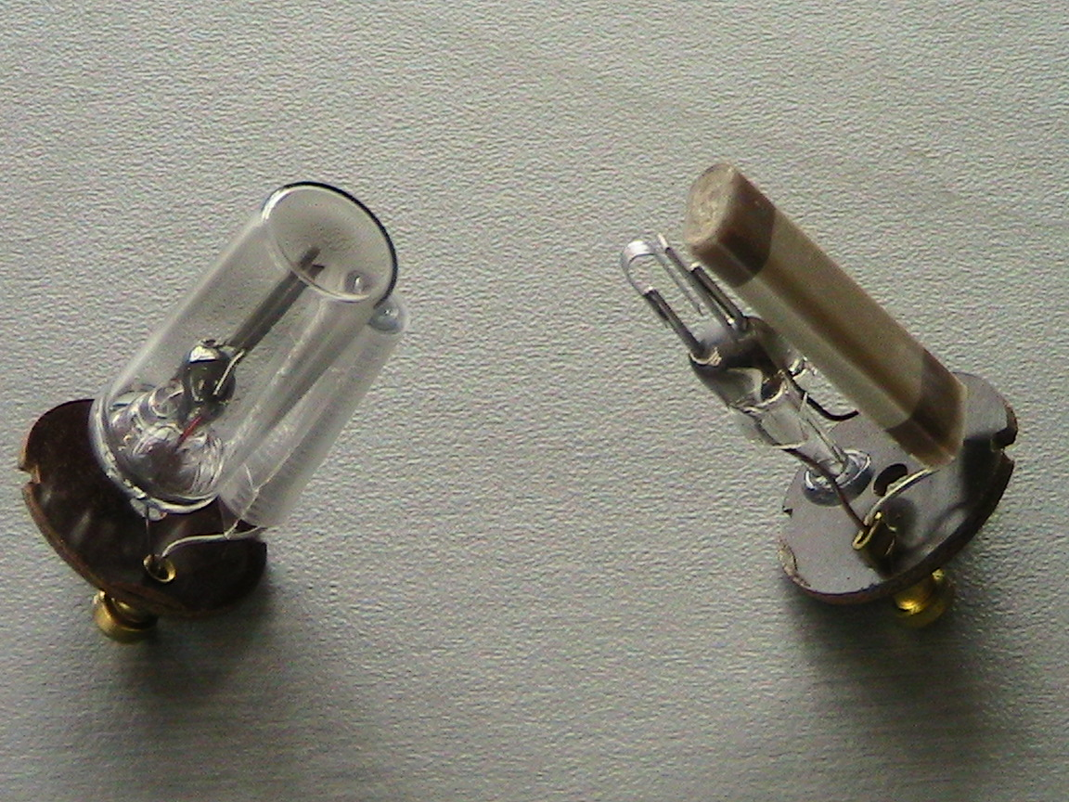
Kondenzátor
Bimetal

Slide 18
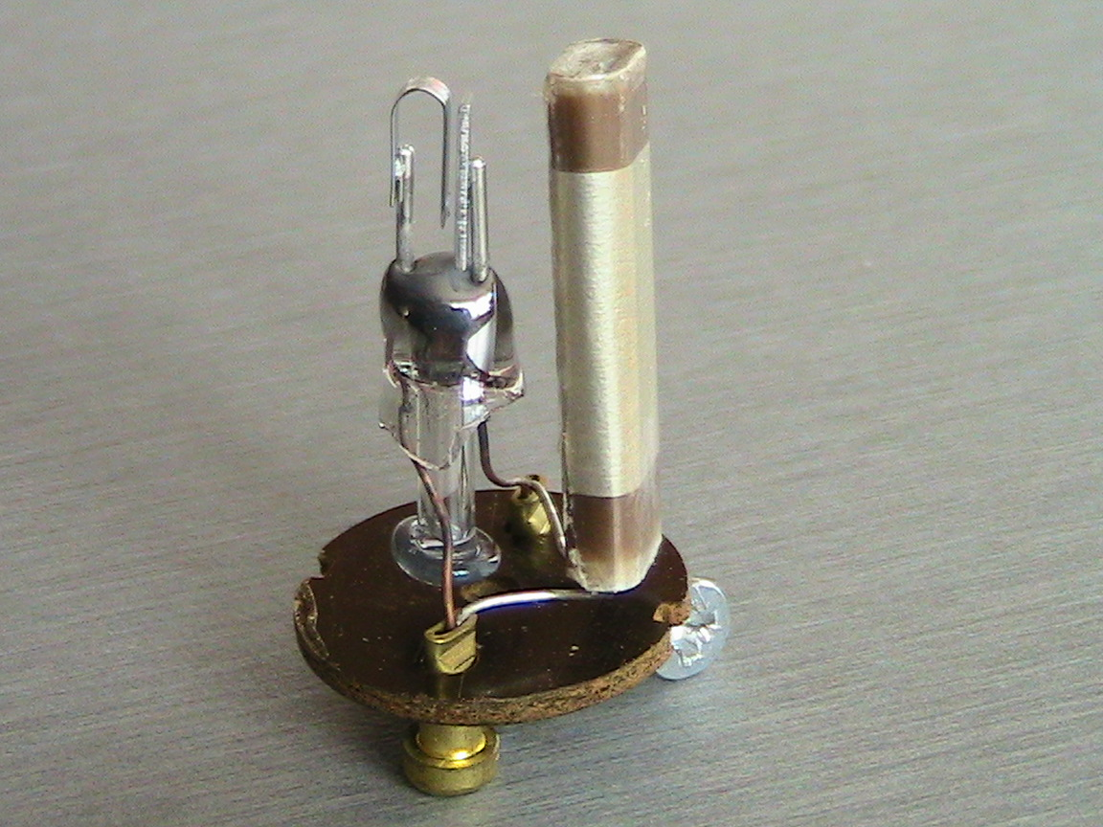
Kondenzátor
Bimetal

Slide 19
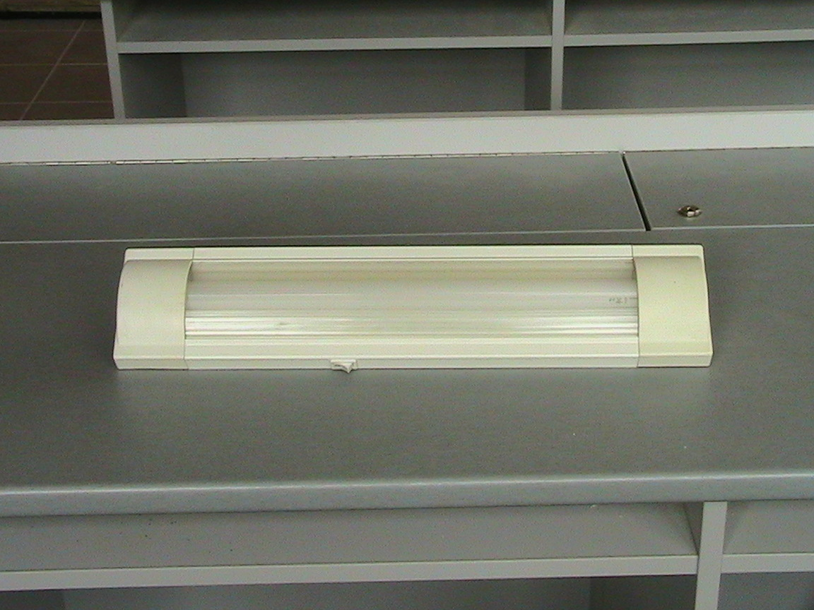
Druhy zářivek
Zářivka 1x18W

Slide 20
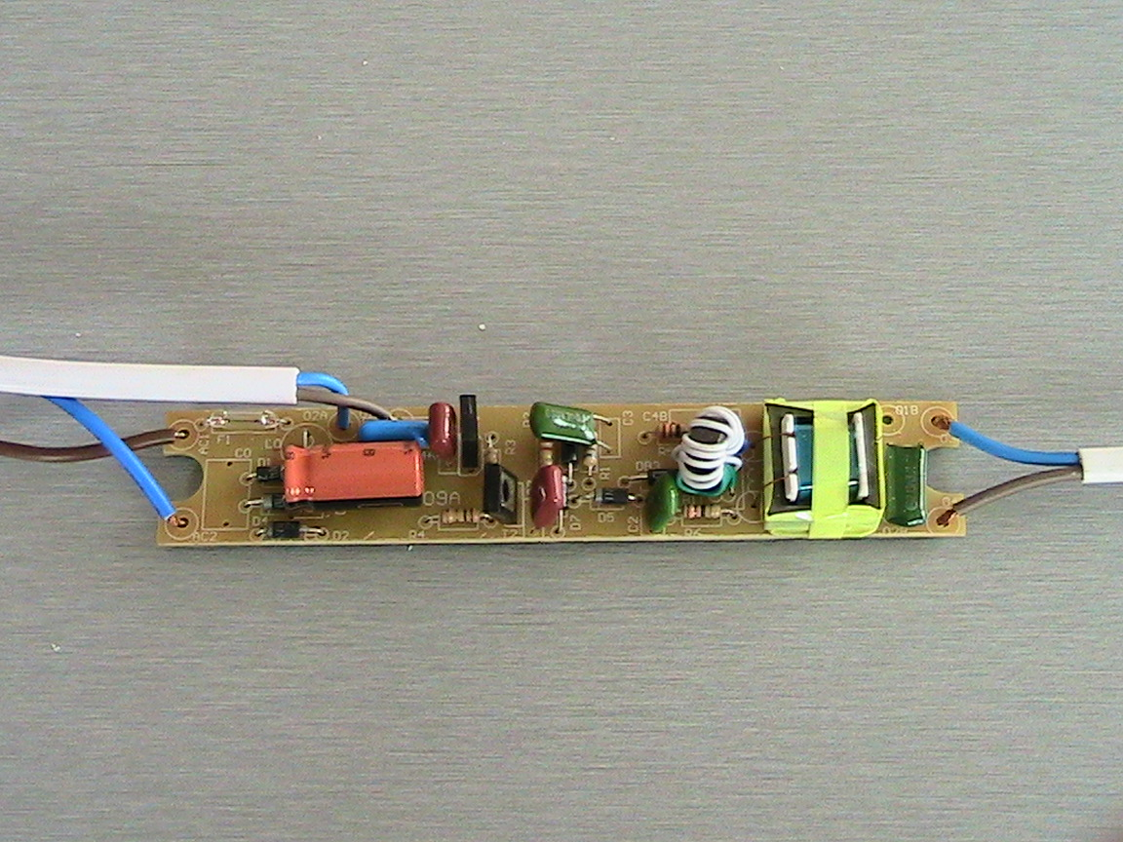
Elektronický předřadník 230V/50Hz/18W

Slide 21
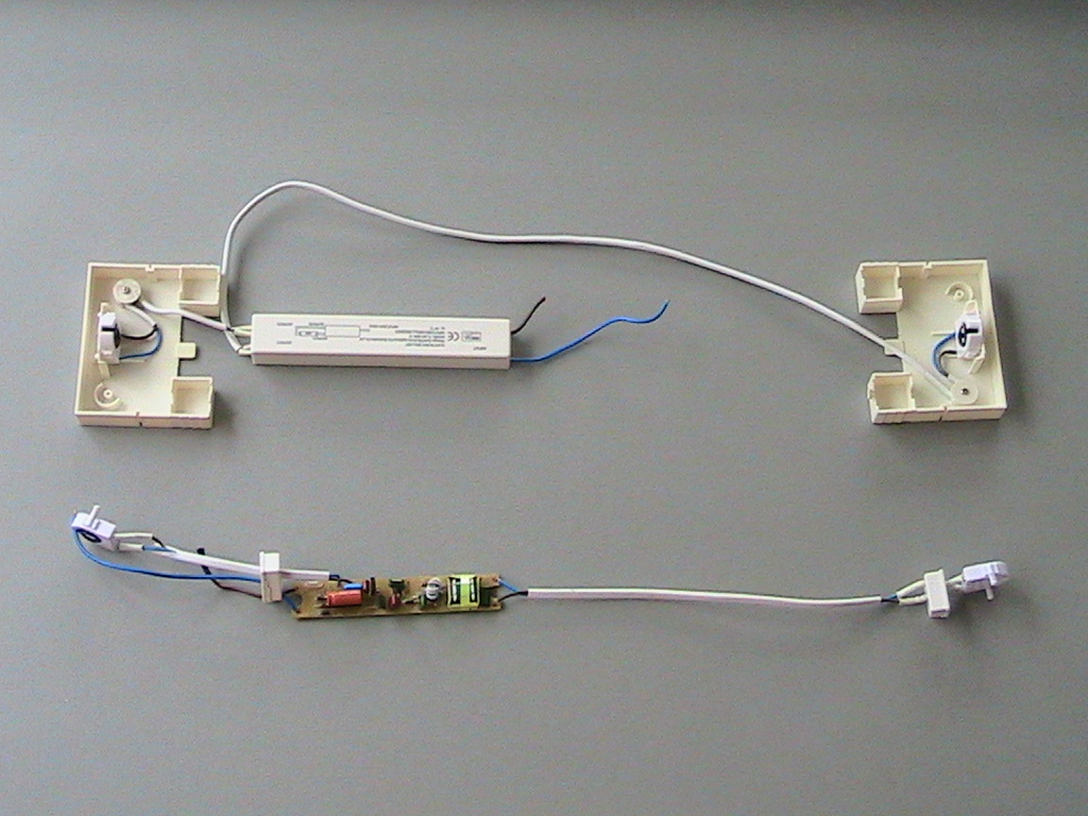

Slide 22
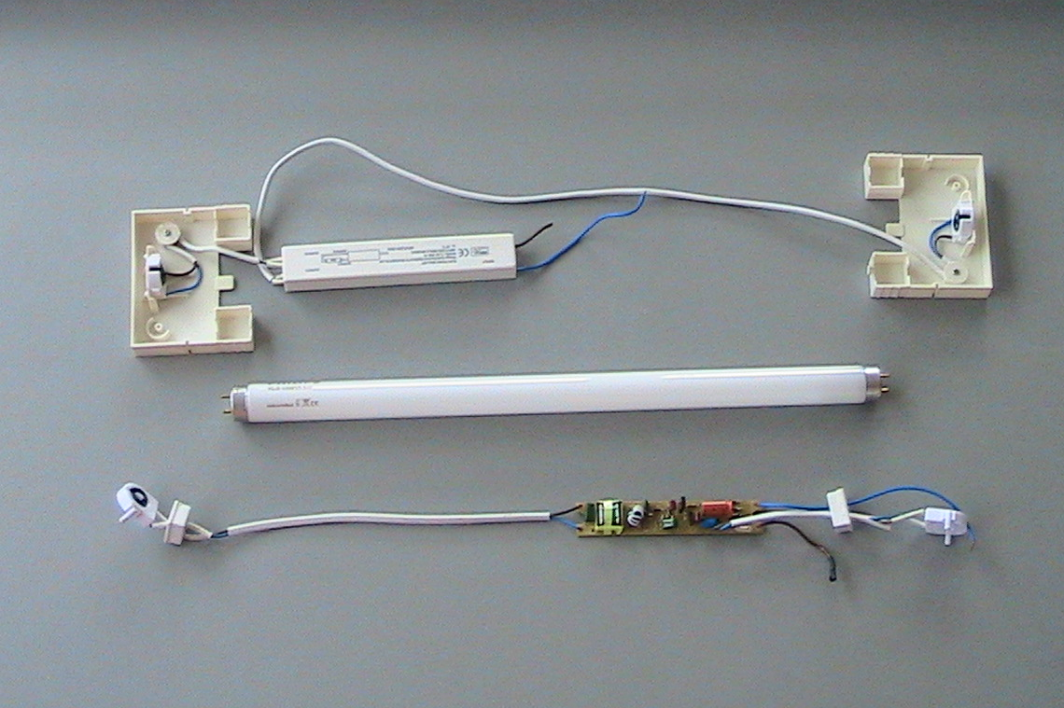

Slide 23
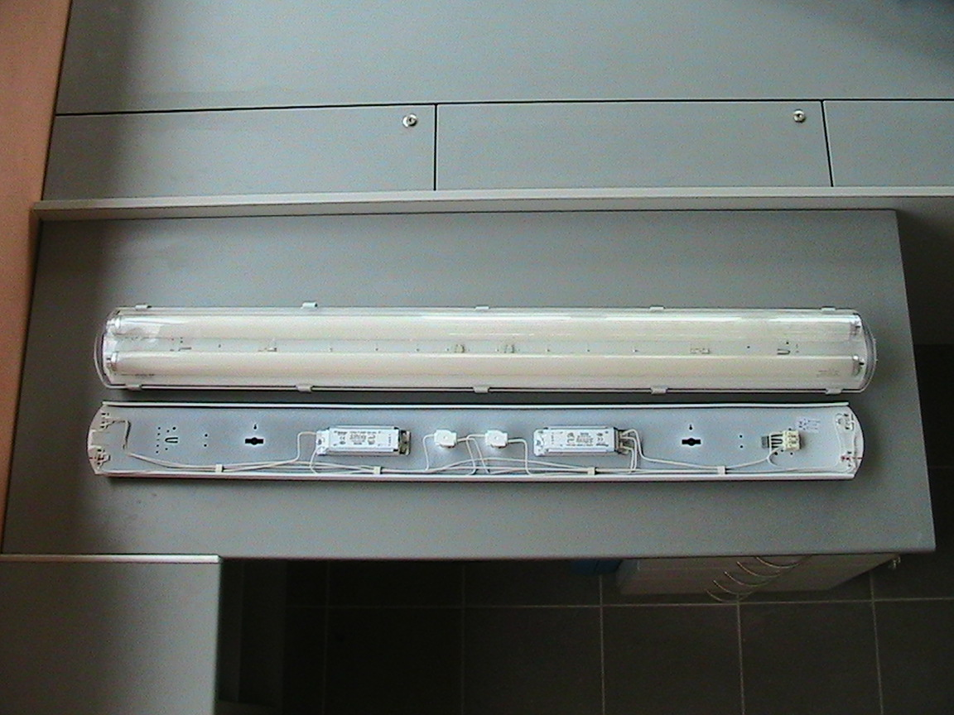
Zářivka 230V/50Hz 2x36W/IP65

Slide 24
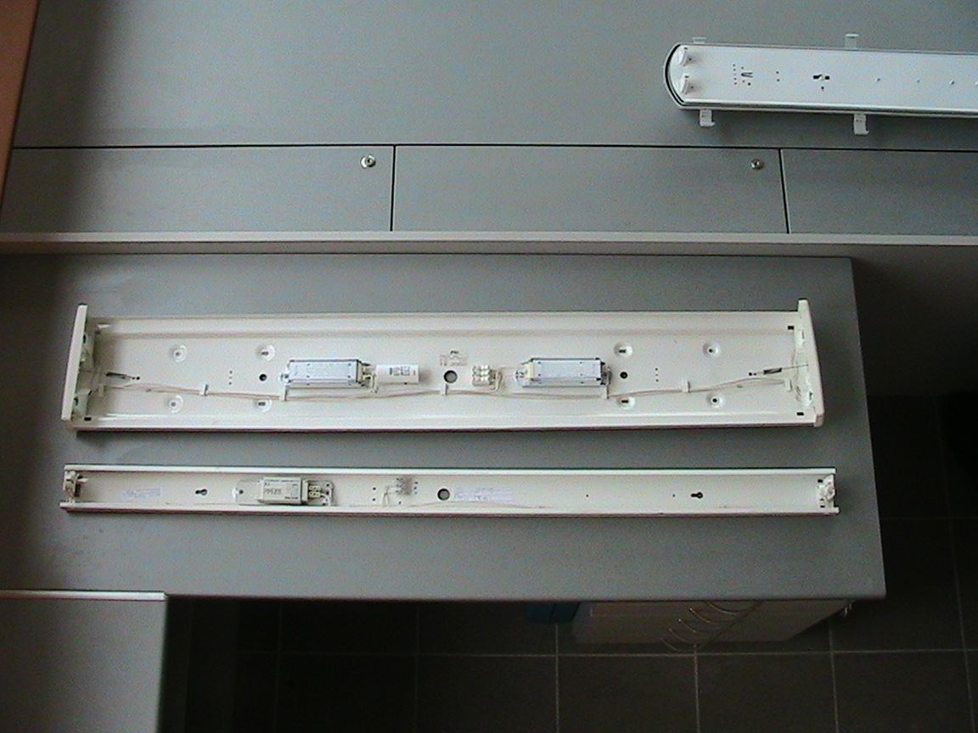
Zářivka 2x36W
Zářivka 1x36 W

Slide 25
Halogenidová výbojka
Konstrukčně je výbojka příbuzná s výbojkou rtuťovou. Vlastní výboj probíhá také v křemenném hořáku umístěném ve vnější baňce. Vnitřní baňka je naplněna sloučeninami halových prvků popř. s kovy vzácných zemin. Nevyžadují tedy luminofor (vnější baňky) používané u klasické rtuťové výbojky, protože obohacení spektra v červené oblasti zajišťují uvedené příměsi. Vlivem řady použitých příměsí je zápalné napětí vyšší než napětí sítě. Paralelně připojený tyristorový nebo doutnavkový zapalovač vytváří tlumivkou rázy 1500V-2000V. Paralelně připojený kondenzátor zlepšuje nepříznivý účinek vytvářený tlumivkou.

Slide 26
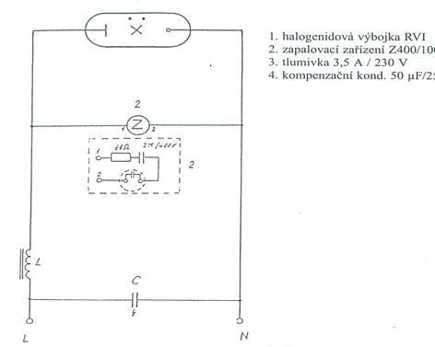

Slide 27
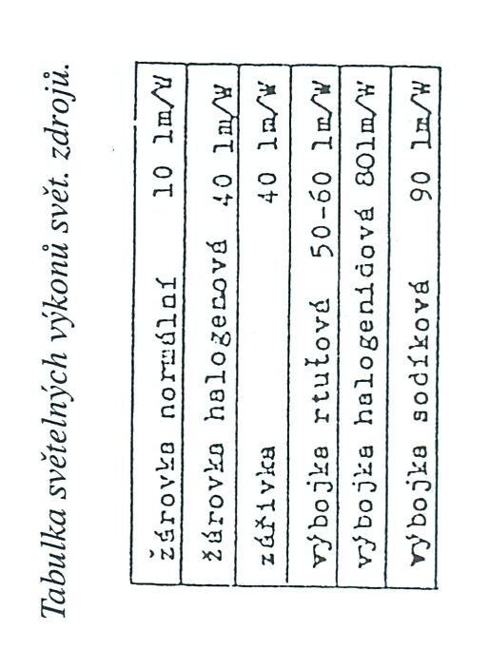

Slide 28
Jsou otřesu-vzdorné, životnost 2000 hod. louži pro širokoúhlé osvětlení. Patice typ R7s
Napětí 230V, 50Hz
Příkon: 100, 200, 250, 300, 350, 400, 450, 50, 750, 1000, 1500, 2000

Slide 29
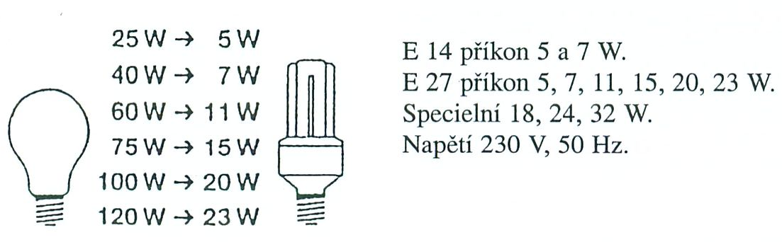
Energeticky úsporné žárovky
Halogenová žárovka s paticemi na obou koncích
Kompaktní zářivky se zabudovaným předřadným přístrojem a startérem s žárovkovou paticí E14 a E27.
Výhody: až o 80% nižší spotřeba proudy při stejném světle
životnost 8000 hodin a světlo podobné žárovkám

Slide 30
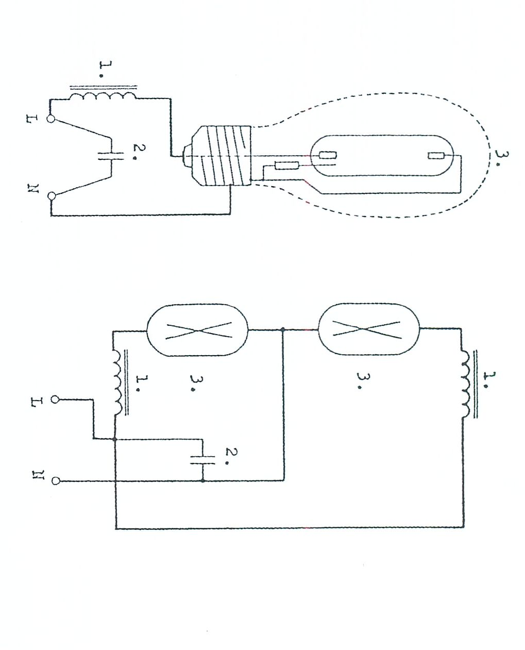
Rtuťová výbojová žárovka

Slide 31
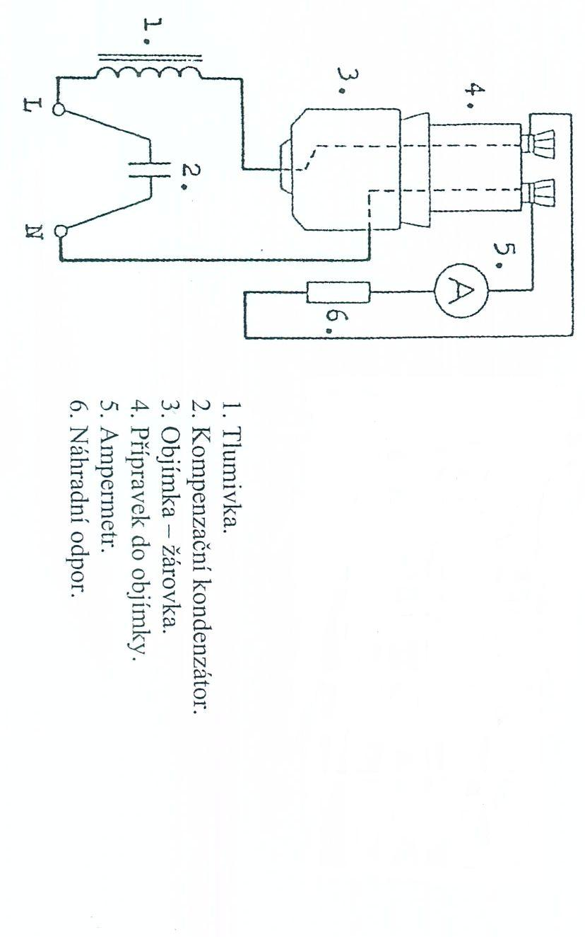
Kontrola výbojové tlumivky

Slide 32
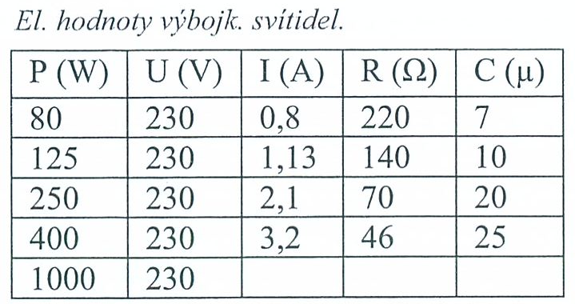

Slide 33
Sodíková výbojková žárovka
Hořák výbojky je v trubici. V hořáku kromě sodíku je ještě argon, xenon a rtuť. Výboj hoří mezi dvěma elektrodami. V baňce je vakuum. K zapálení výboje slouží speciální zapalovací zařízení (tranzistorové
a tyristorové), dávající napěťové impulsy s hodnotou 3000V. Po zapálení hoří nejprve výboj ve vzácném plynu a vzniklým teplem se vypařuje rtuť a sodík. Hlavním zdrojem záření jsou páry sodíku. Paralelně připojený kondenzátor kompenzuje nepříznivý účinek, který způsobuje tlumivka. Plného výkonu dosáhne výbojka asi za 10 minut. Po zhasnutí ji lze zapálit až po 2-10 minutách

Slide 34
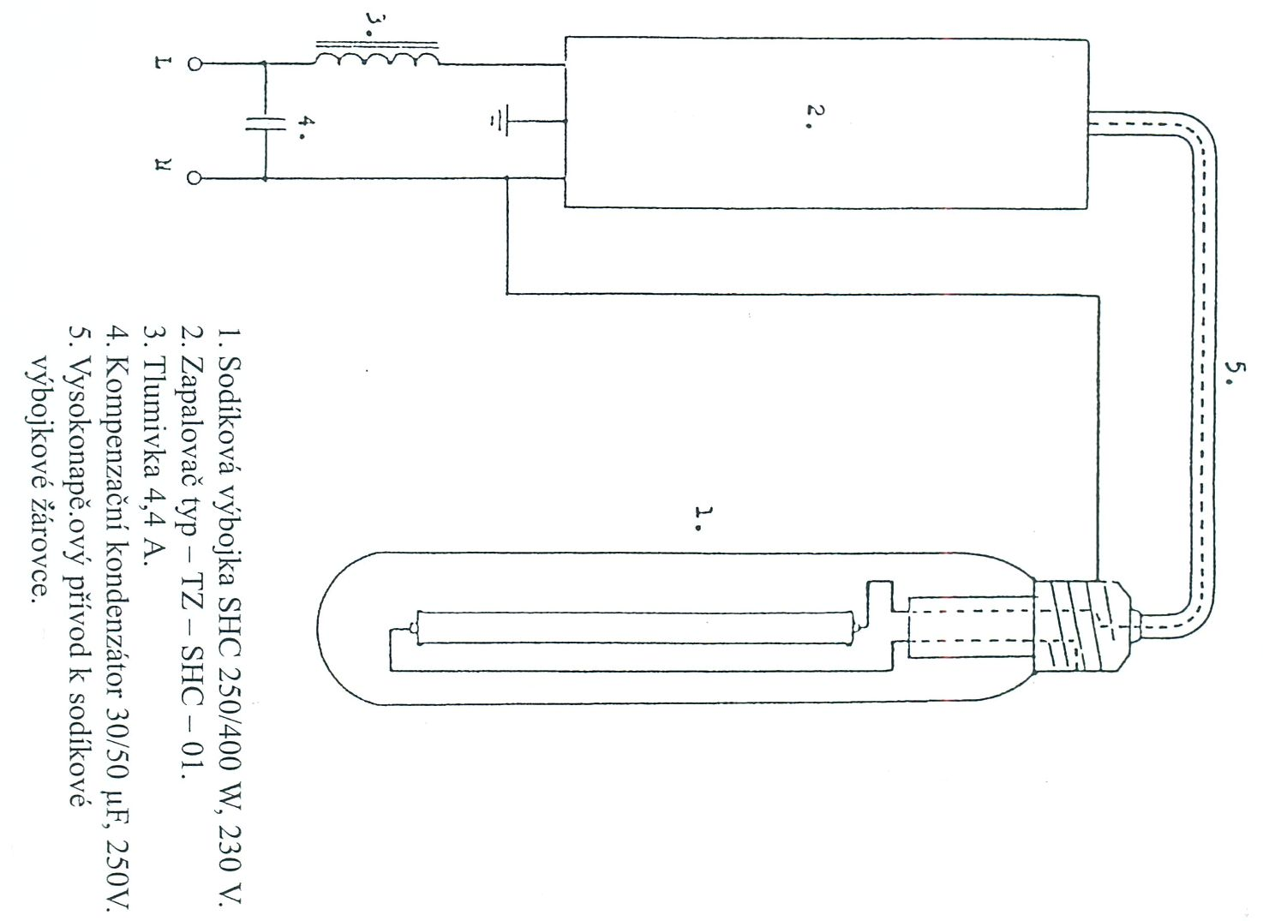

Slide 35

Zdroje byly pořízeny:
Dílenská příručka II učebních oborů elektro - kolektiv autorů , rok vydání 2002 , foto autor .
Autor: Pavel Porteš

